Slide 1
사업계획서(국내 최고급 프리미엄 스터디카페 론칭)
GLOBAL EDU PARTNERS (주)
작성자 조강수 대표

Slide 2
안녕하십니까. 저는 글로벌 에듀 파트너스(주) 대표이사이자 광주 김재규 공무원학원을 운영중인 조강수 대표입니다.
당사의 사업 제안을 한 번 검토해 주시기를 요청 드립니다.
현재 당사 학원 재원생 중 300명을 대상으로 조사한 결과, 커피 구매 횟수가 1일 평균 2잔 이상인 것으로 확인되었습니다.
직장인 보다는 학생들, 수험생들 커피 수요가 상당하다고 생각합니다.
귀사의 향후 또는 현재 대학가 주변이나 주택 밀집 지역에 매장을 오픈할 계획이 있다면 가맹점주의 옵션에 따라
1층은 커피매장, 2층은 스터디카페 형식으로 사업을 추진하실 의향이 있으신지 검토해 주시기를 요청드립니다.
브랜드 커피 전문점의 스터디 카페 운영은 주변의 스터디 카페 시장을 잠식하고 매출 신장에 상당히 기여할 것이라 생각합니다.
2021년 통계에 따르면 수험생들 대상의 스터디 카페 시장규모는 2조원대, 카페 시장 규모는 5조원대라는 보도를 접한 적이 있습니다.
스터디 카페 시장이 카페 시장을 점점 잠식해 들어가고 있습니다. 보다 경쟁력 있는 스터디 카페 설계 및 운영으로 당사의 관리 시스템을
접목 시키면 좋은 시너지 효과가 발생할 것이라 믿습니다.
파일첨부 내용은 기존 교육업체나 스터디 카페에는 없는 그러나 수험생들에게 반드시 필요한 플랫폼 개발 프로그램을 스터디 카페에 접목 시키고자 합니다.
참고하시고 검토 가능한 사업이라면 연락 주십시오.
감사합니다.
조강수 대표

Slide 3
Welcome 1
국내외 최초
특허출원신청
커리큘럼짜주는AI
&
자동암기마법사
AI가 짜주는 합격예측, 합격커리큘럼 플랫폼
커피와 함께 하는 스터디 카페
국내외 최초
특허출원신청
자동 암기 플랫폼으로 암기력 향상 단기합격
Global Edu Partners (주)

Slide 4
Problem 2
기존에 운영중인 스터디 카페는
공부공간제공 외 어디서부터 어떻게 공부를 시작해야 하는지를 컨설팅 해주는 시스템이 없다.
1:1 커리큘럼을 수험생 수준에 맞추어 짜주거나, 내 점수의 합격권•탈락권•안정권을 공부하면서
점검할 수 있도록 제공해주는 프로그램이 없다.
공부의 끝은 결국 암기이지만 휘발성 강한 전 과목을 자동암기 시켜주는 플랫폼이 없다.
독서실 이용료는 경제력이 없는 수험생에게는 중요한 관심사일 수 밖에 없지만, 터무니 없이
비싸다.
Global Edu Partners (주)

Slide 5
Solution 3
공톡 플랫폼이 곧 가맹점주로 독서실을 이용하는 모든 수험생들에게 커리큘럼 작성부터 자동 암기 플랫폼에 이르기까지 독서실 한 공간에서 모든 서비스를 받을 수 있는 웹플랫폼:
성업 중인 기존 스터디 카페, 교육업체에 없는 모든 플랫폼을 무료로 이용한다.
독서실 이용자
매출관리 외
신경 쓸 일이 없다.
독서실 가맹점주
정기적인 수험 상담, 다양한 플랫폼 개발 및 수험자료를 지속적으로 관리 제공한다.
본사
Global Edu Partners (주)

Slide 6
Market Validation 4
업계 1위 토즈(2001년 론칭)
월38,000명 전국 205호점
total users total stores
500억 규모의 투자유치 성공
업계 2위 작심(2016년 론칭)
월30,000명 전국 230호점
total users total stores
200억 규모의 투자유치 성공
업계 3위 잇올스파르타(2013년 론칭)
월10,000명 전국100호점
total users total stores
Global Edu Partners (주)

Slide 7
Market Size 5
2조원+
(2021년 매일경제)
8000억+
(8000~10000여개소)
3년
200억+
(100여개소)
총유효시장
(Total Available Market)
유효시장
(Serviceable Available Market)
수익시장
(Service Obtainable Market)
Global Edu Partners (주)

Slide 8
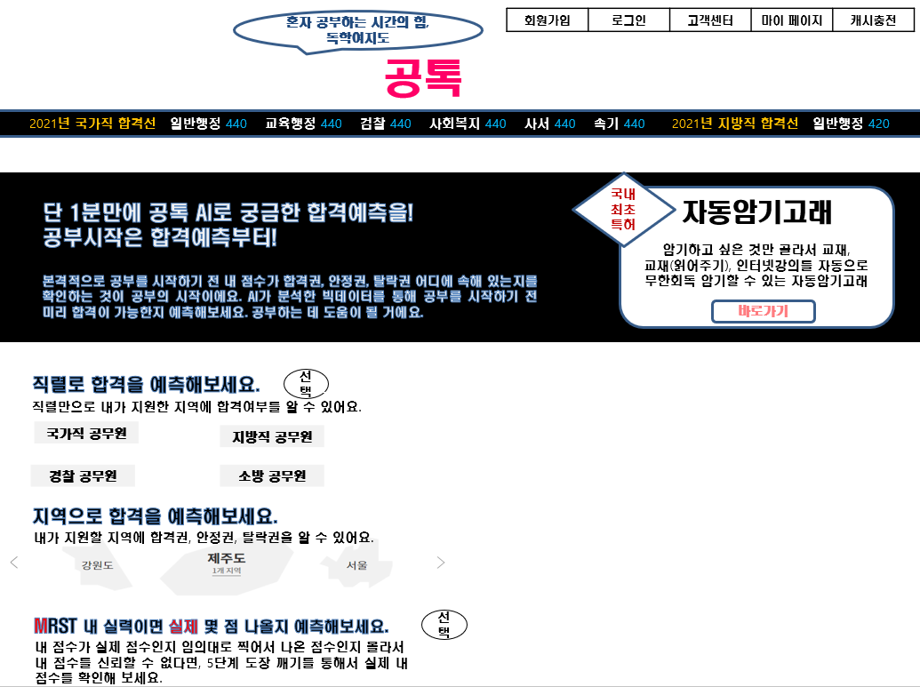
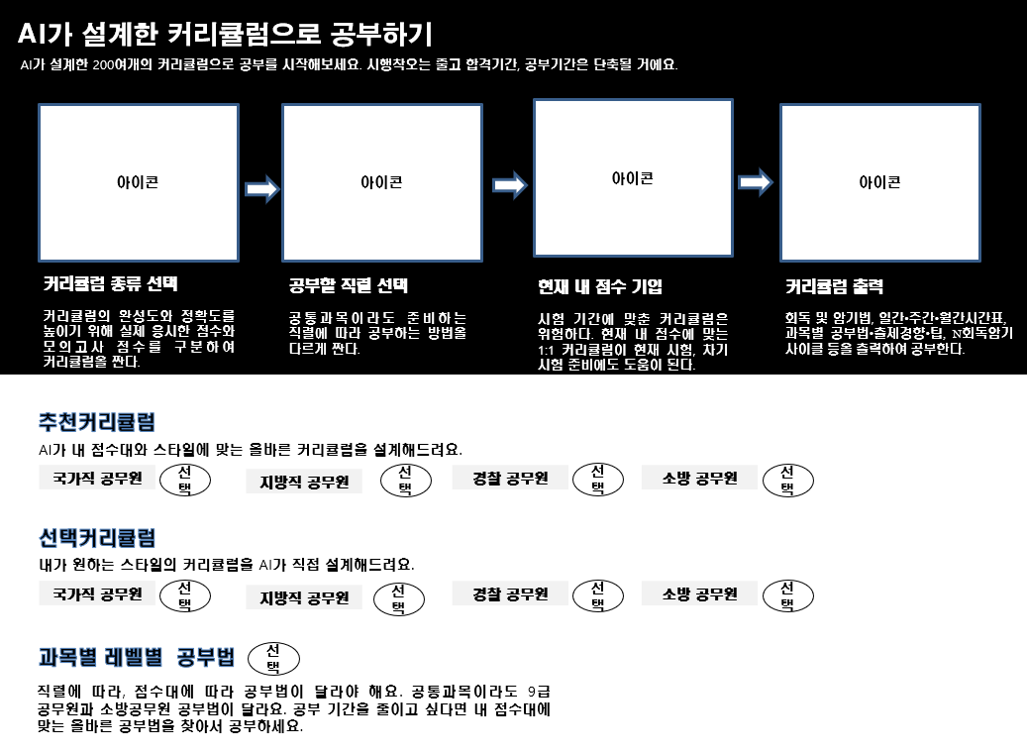
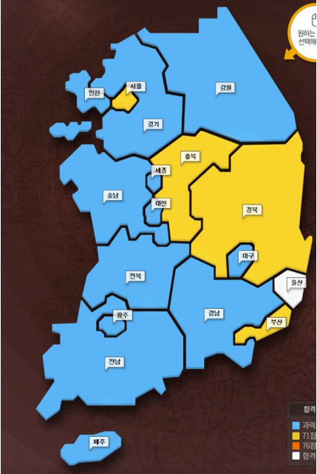
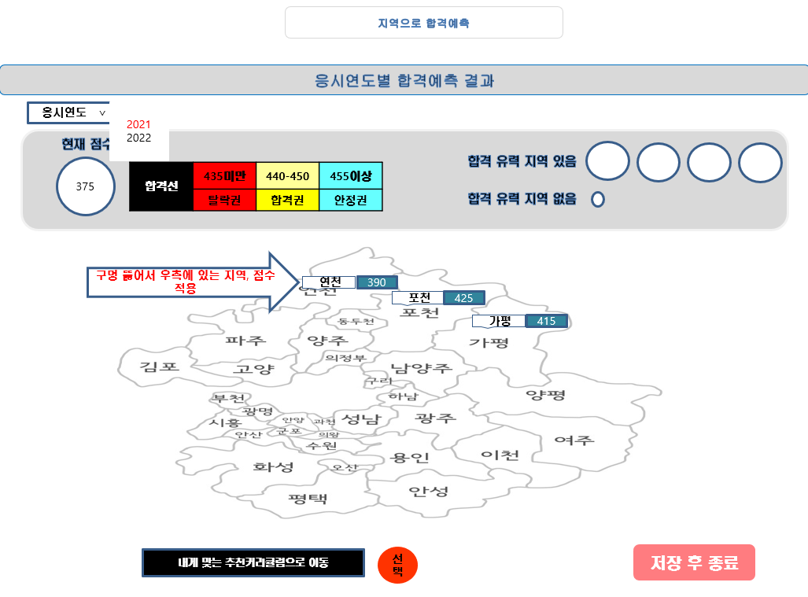
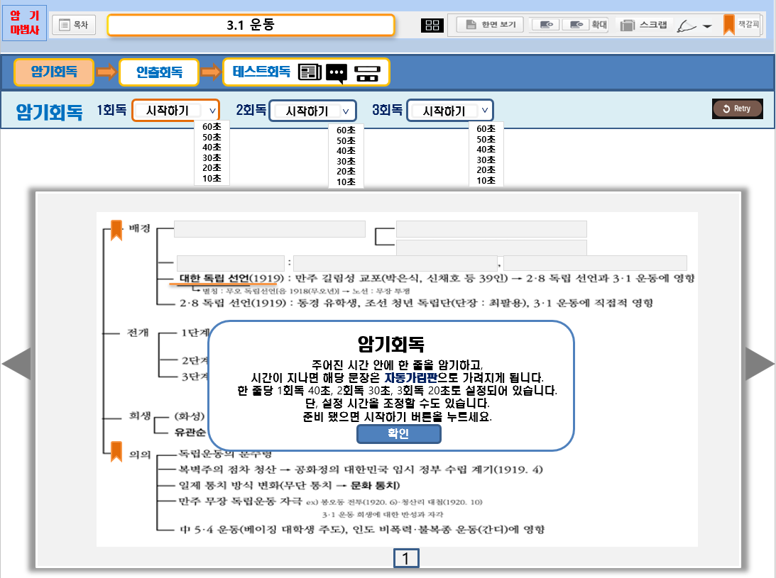
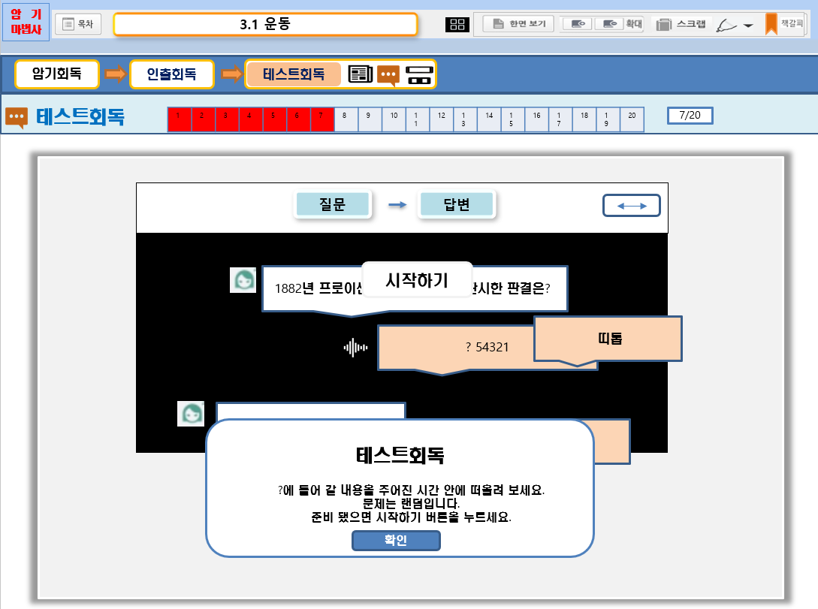
Product 6
Global Edu Partners (주)

Slide 9
Business Model 7
First Year
Second Year
Third Year
20여개소
가맹점수
30여개소
가맹점수
60여개소
가맹점수
가맹점
90%
월116.000(단위 천원)
200.000(가맹비)
월평균매출 2800만
월924.000(단위 천원)
200.000(가맹비)
월평균매출 2800만
월1.848.000(단위 천원)
200.000(가맹비)
월평균매출 2800만
+
직영점
10%
2여개소
직영점수
3여개소
직영점수
6여개소
직영점수
134억
(연매출)
245억
(연매출)
38억
(연매출)
Global Edu Partners (주)

Slide 10
Adoption Strategy 8
EVENTS
홍보/마케팅
PARTNERSHIPS
대형 학원
PARTNERSHIPS
카페
Global Edu Partners (주)

Slide 11
Competition 9
Affordable
저렴한
Expensive
비싼
Program
커리큘럼/암기플랫폼
Online Lectures
인터넷강의제공
Global Edu Partners (주)

Slide 12
Competition Advantage 10
암기 플랫폼
단계별 1:1 맞춤 커리큘럼
내점수 안정권/합격권/탈락권
공부의 끝은 암기. 국내외 최초 암기, 인출, 테스트 등의 무한 프로세스를 통한 암기율, 합격률 200% 증가효과
내 점수에 맞는 기초,기본,기출,모의고사 등의 시간표, 과목별 공부법, 출제유형이 포함된 커리큘럼을 짜준다.
내 점수와 지원 희망 지역을 입력하면 전국 지도를 통해 안정권, 합격권, 탈락권을 한 눈에 볼 수 있다.
과목별 공부법
적정 이용료
N회독 암기반
내가 원하는 과목을 선택하면 공부할 영역과 공부방법, 공부팁, 출제경향 등이 정리된 목록을 받을 수 있다.
사양은 최고급 시설을 견지하지만 수험생들의 부담을 줄이고 좌석점유율을 높이고자 적정 이용료를 받는다.
규모에 따라 교실형 암기반을 론칭하여 다양한 수험자료를 제공하여 차별성을 더하여 합격률을 높인다.
Global Edu Partners (주)

Slide 13
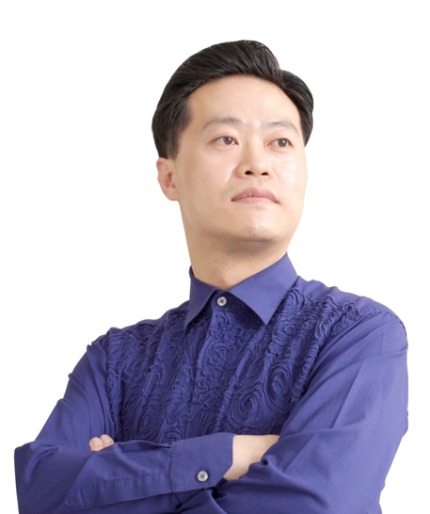
Developer 11
조강수 대표, Business Development, Developer
주요약력
현) 광주 김재규 공무원학원 대표
전) 박문각 고시학원 원장
전) 박문각 스파르타 원장
전) 강남 대성학원 주임강사
전) 강남 청솔학원 대표강사
전) 강남 YBM 시사 주임강사
전) 종로 YBM 시사 주임강사
전) 강남 종로편입학원 강사
전) 제제외국어학원 대표
교보문고 베스트셀러 주요 저서
• 공무원영어 Reading 기본서 [KPA출간]
• 공무원영어 Grammar 기본서 [KPA출간]
• 구문독해 Intensive Reading [KPA출간]
• 80점 완성 핵심 개념 종합서 [KPA출간]
• 10개년 전직렬 기출 문제집 1권 [KPA출간]
• 10개년 전직렬 기출 문제집 2권 [KPA출간]
• 12개년 전직렬 문법 600제 [KPA출간]
• 5개년 전직렬 독해 300제 [KPA출간]
• 공무원 Vocabulary [KPA출간]
• 영단기 토익 PART 7 유형별 공식 [커넥츠 영단기]
• 영단기 토익 기본서 LC [커넥츠 영단기]
• 영단기 토익 기본서 RC [커넥츠 영단기]
• 시나공 토익 시리즈 12권 [길벗이지톡]
• 모질게 토익 시리즈 5권 [아울북]
• How To Toeic 시리즈 5권 [넥서스]
• 혼공토익 시리즈 3권 [메가스터디]
• 토익 토정비결 10권 [사회평론]
출원 특허
Global Edu Partners (주)

Slide 14
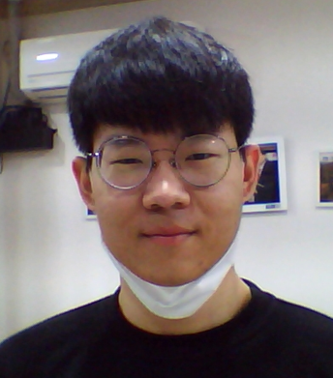
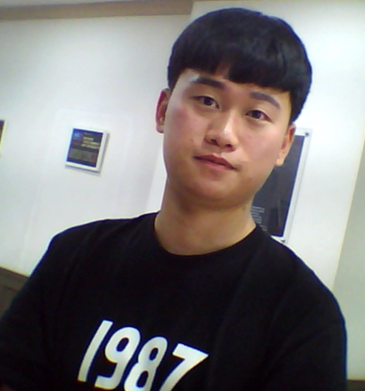
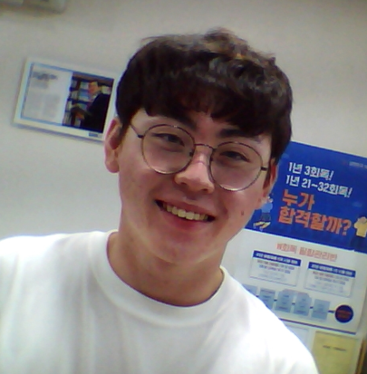
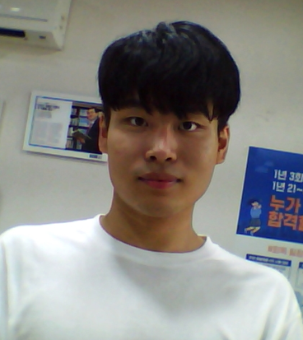
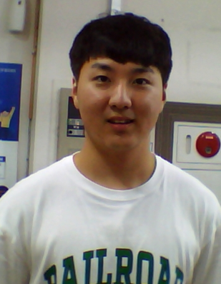
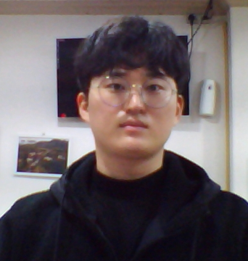
User Testimonials 12
공부시작 할 때 가장
중요한 건 커리큘럼인 데 내 점수만 입력하면 알아서 자동으로 커리큘럼을 짜준다는 것이 신기해요.
시험을 본 다음에 합격여부를 알려주는 사이트는 많아요. 근데 공부 시작 전 합격 여부를 미리 진단한 후 합격 가능한 지역에 맞추어 공부시켜주는 웹/앱은 처음인 것 같아요.
암기 플랫폼이 대박이에요. 암기과목들이 휘발성이 강해서 금방 까먹는데 이 암기플랫폼은 암기력을 높이는 데 정말 도움이 많이 돼요.
암기 플랫폼으로 공부하다음 시험을 봤는데 확실히 점수가 잘 나와요. 암기가 저절로 잘 되고 까먹지 않는다는 게
대박인데요.
원서 쓸 때 경기도 전 지역을 지도로 보여주고 합격권, 탈락권, 안정권을 점수대별로 보여줘서 원서 쓰는 데 상당히 도움이 됐어요.
웹 도움이 없었으면
떨어질 뻔 했어요.
현재 내 점수가 진짜 내 점수인지 의심할 때가 많아요. 근데 테스트를 해보니 찍은 건지 알고 푼 건지 명확히 알려주어 공부할 때 공부지침서가 되어 준 것 같아요.
Global Edu Partners (주)

Slide 15
감사합니다.

